Slide 1
Programming Assignment2
Structure-from-Motion
Jun-Seo Ha

Slide 2
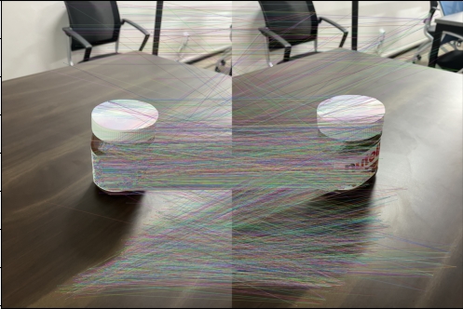
Step I. Feature extraction & matching in general
이미지 불러오기 (‘sfm03.jpg’, ‘sfm04.jpg’)
Feature Extraction

Slide 3
Step II. Essential matrix estimation
[5] Nistér, David. "An efficient solution to the five-point relative pose problem.“ TPAMI 2004
Estimate Essential matrix ‘E’ given a set of match points {x, x’}
Normalized image coordinate에서 5개 쌍의 매칭된 점들을 랜덤 샘플링한다.
calibrated_fivepoint .m 이용해 Essential matrix의 후보 행렬들을 계산한다.
RANSAC 알고리즘으로, 랜덤 샘플링 된 매칭 쌍들에 대해 x’Ex < threshold를 만족하는 개수가 가장 많은 Essential matrix를 채택한다.
5-pts algorithms with RANSAC
2 points
threshold
3 points
6 points
2 points

Slide 4
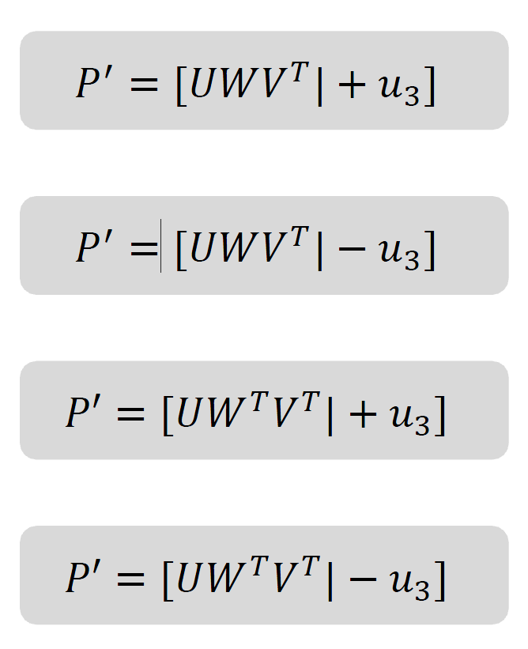
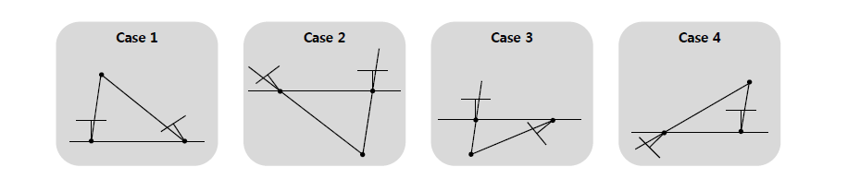
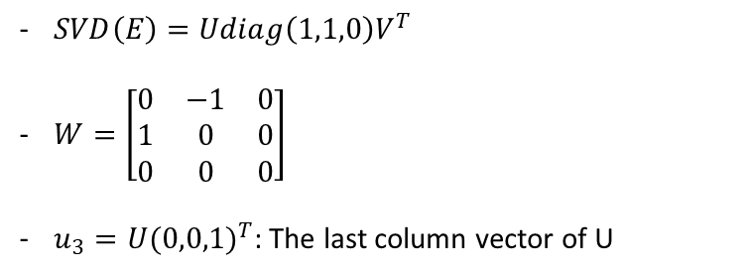
Step III. Essential matrix decomposition
Essential matrix는 5pt 알고리즘에서 얻을 수 있었던 두 매칭된 두 포인트들의 관계이다. 한 점에서 다른 점으로 매칭될 때 translation과 rotation을 통해 변환이 일어난다. 이에 대해 Essential matrix를 분해(SVD)하면 translation, rotation 정보를 알 수 있다.
SVD를 통해 얻은 U, S, VT와 orthogonal matrix W를 이용하여 4가지 변환 행렬 P를 얻는다.
포인트가 카메라 뒤에 있으면 포인트의 depth가 negative value를 갖는다. Depth가 +로의 변환이 알맞은 변환이다.
$SVD\left(E\right)=Udiag\left(1,1,0\right)V^{T}$
$W=\left[\begin{matrix}0 & −1 & 0 \\ 1 & 0 & 0 \\ 0 & 0 & 0\end{matrix}\right]$
$u_{3}=U{(0,0,1)}^{T}$: The last column vector of U

Slide 5
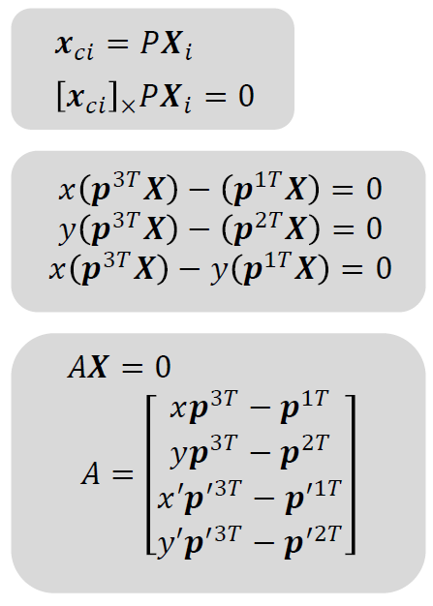
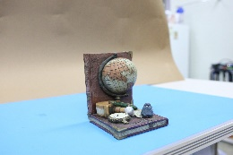
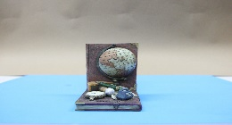


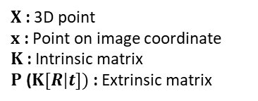







Step IV. Triangulation
Triangulation
2번째 카메라의 위치는 1번째 카메라와 상대적인 위치로 나타낸다.
Essential Matrix decomposition을 통해 알아낸 카메라의 위치를 p‘ 이라 한다.
AX = 0의 해는 SVD통해 최소 singular value에 해당하는 right singular vector(마지막 열벡터)가 최종적인 3차원 포인트이다.
$$X_{2}$$
$$X_{1}$$
$$X_{3}$$
$X$ : 3D point
$x$ : Point on image coordinate
$K$ : Intrinsic matrix
$P$ ($K[R|t])$: Extrinsic matrix
$${x′}_{2}$$
$$x_{1}$$
$$x_{2}$$
$${x′}_{1}$$
$${x′}_{3}$$
$$x_{3}$$
Cam2
Cam1

Slide 6
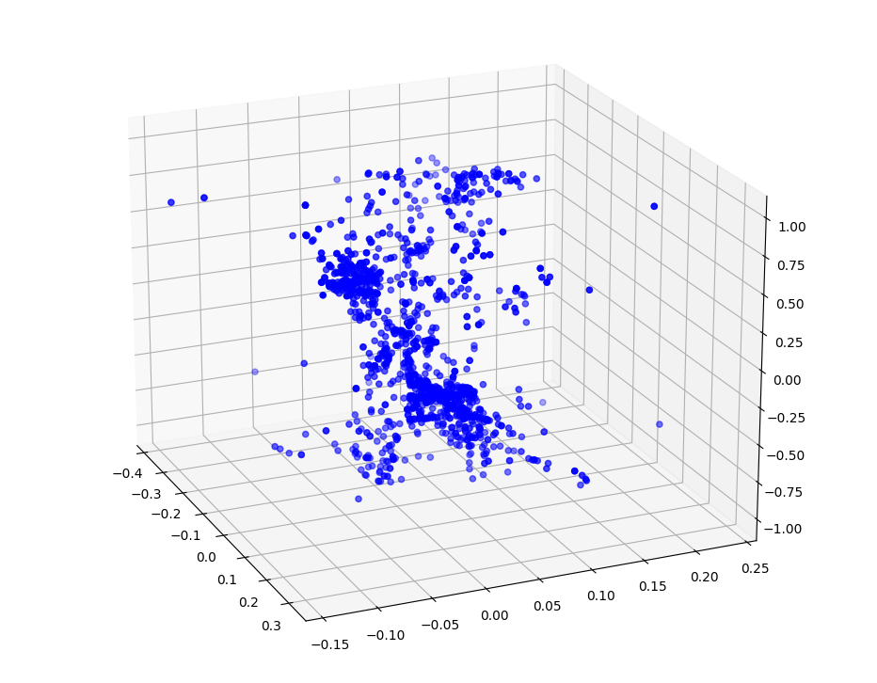
Result
Notes:
삼각측량법
Step 3, 4가 동시에 이루어짐

